Slide 1
No lago da floresta Ludit vivia uma pata que cuidava do seus 5 ovos e estava muito ansiosa para que seus filhotes nascessem.

Slide 2
Um dia seus ovos finalmente abriram, porém o último demorou muito para nascer e a pata começou a ficar muito nervosa.

Slide 3
O último ovo quebrou e de lá saiu um patinho muito esquisito e diferente dos outros.

Slide 4
Ele crescia e os outros patos o chamavam de patinho feio e por isso não tinha amigos.
HAHAHAH
HAHHAH!
HAHAHAHAH!

Slide 5
Todos os patos faziam maldade com ele e nunca o chamavam para brincar. Diziam que ele era o pato mais feio de todos.

Slide 6
O patinho muito triste resolveu fugir para bem longe...

Slide 7
Correu pela floresta e quando estava muito longe de casa, começou a chorar bem baixinho.

Slide 8
Enquanto chorava, um filhote de cisne apareceu e viu que os dois eram muito parecidos.

Slide 9
O patinho feio seguiu o cisne até a casa dele e descobriu que ele na verdade era um lindo cisne.

Slide 10
O patinho cresceu e se tornou o cisne mais bonito de todos, os filhotes do lago onde ele vivia queriam ser igual a ele. Finalmente ele achou o seu lugar.

Slide 12
Na floresta do ludit morava uma lebre que era a mais rápida de todos os animais do lugar.

Slide 13
Também vivia lá uma tartaruga. Um dia a lebre, para zoar, a desafiou para uma corrida.
TE DESAFIO PARA UMA CORRIDA
HAHAHA
HAH

Slide 14
CHEGADA
A tartaruga aceitou o desafio e elas combinaram que iriam correr até o rio.

Slide 15
Todos os animais se reuniram para a grande competição, nenhum acreditava que a tartaruga poderia ganhar da lebre mais rápida da floresta.

Slide 16
A lebre começou a corrida na árvore encantada da floresta, enquanto a tartaruga começou quase que no meio do caminho.

Slide 17
Enquanto a tartaruga se esforçava muito para ir o mais rápido possível a lebre nem se mexia, ficava parada rindo da tartaruga.
HAHAHA
HAHAH

Slide 18
A lebre decidiu deitar e dormir porque sabia que ia ganhar a corrida fácil.

Slide 19
Quando a tartaruga estava quase chegando no rio a lebre acordou e saiu correndo até a linha de chegada.

Slide 20
CHEGADA
Quando estava muito perto do fim, a tartaruga tropeçou e rolou estrada abaixo.

Slide 21

A tartaruga rolou tão rápido que chegou antes da lebre até a linha de chegada e ganhou a corrida.

Slide 22
A lebre ficou com muita vergonha e voltou correndo até sua toca.

Slide 23
2

Slide 24
Um senhor chamado Gepeto vivia em uma pequena casa na floresta do Ludit. Gostava de construir coisas com madeira, mas era muito triste por não ter um filho.

Slide 25
Um dia Gepeto construiu um boneco de madeira e deu o nome de Pinóquio.
O boneco ficou muito parecido com um menino de verdade.

Slide 26
2
A noite , a Fada Azul apareceu e transformou o Pinóquio em um menino de verdade. Ela avisou toda vez que mentisse seu nariz cresceria. Muito bondosa, a Fada lhe deu um amigo, o grilo falante.

Slide 27
ESCOLA
Gepeto ficou muito feliz quando viu seu filho. Para que ele fizesse amigos e aprendesse o pai o colocou na escola da floresta.

Slide 29


Slide 30
Mae
Mais velho
Mais novo
Do meio

Slide 32

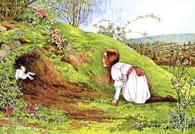

Slide 34
CHEGADA

Slide 36
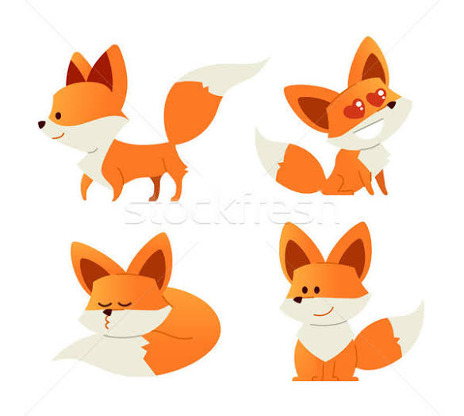
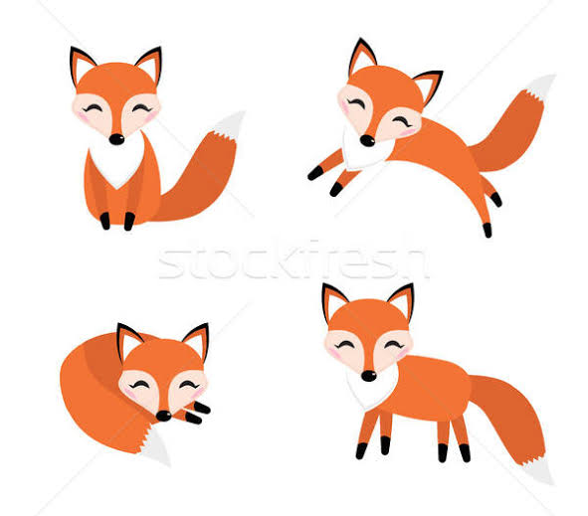

Slide 37
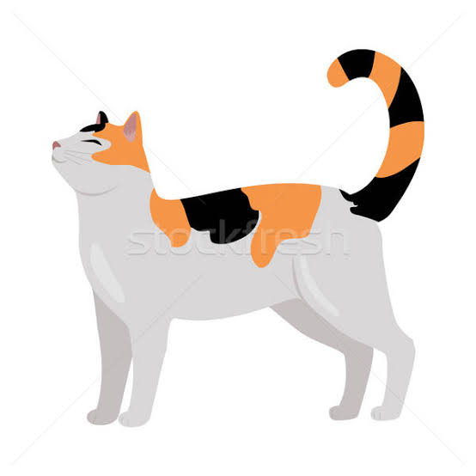
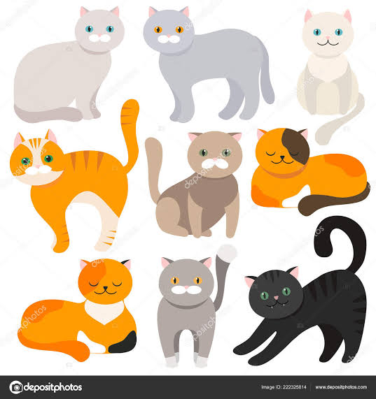
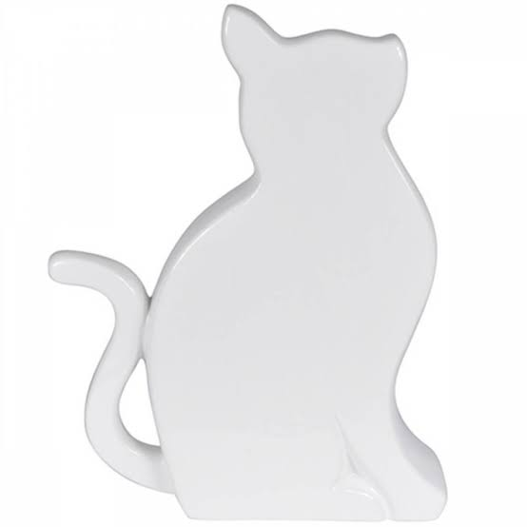

Slide 38
Querido filho, caso esteja vendo esse bilhete saiba que fui atrás de você de barco na praia da Cia

Slide 39
